Slide 1




Slide 2

Notes:
Com sede em Recife- Pernambuco, a ONDINAS TRATAMENTO AMBIENTAL está apta a atender todas as necessidades da sua Região.

Slide 3
Sequestro de Fósforo dos Efluentes industriais:
- Solução Definitiva
- Sem Efeito Colateral Negativo:

Slide 4
Roteiro:
O Fósforo (P) - Origem e Consequências;
Imposições Legais;
O “Estado da Arte” para Remoção;
Motivos da Ineficiência;
Solução Definitiva;
Modelos de Negócio para a Solução;
Perguntas?

Slide 5
Fósforo (P) – Origem . . .
Fontes Naturais
  Presente nas decomosições orgânicas;
  Matéria Prima do processo fabril;
    Tensoativo (sabões);
    Bebidas;
Fontes Externas
  Produto desinfetante (ind. alimentícia);
  Como fosfatizante (galvanoplastia)

Slide 6
Consequências para o meio ambiente:
Eutrofização;
Desequilíbrio do Eco-sistema;
Degradação do Corpo Receptor, com:
  Perda da condição de balneabilidade;
  Inviabilização de exploração Turísitca;
  Impropriedade da destinação para o tratamento visando o consumo humano.

Slide 7
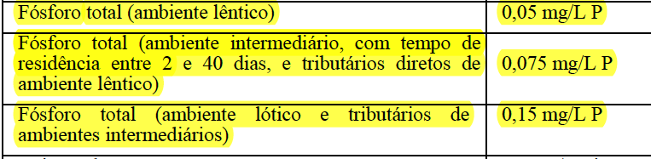
Imposições Legais
Res. CONAMA 357/05 - Corpo Receptor Classe 3 (Tab. III):
USEPA
0,05 mg/l (P)
XXXXX
0,10 mg/l (P)
Res. CONAMA 430/11

Slide 8
Imposições Legais
RS – Secretaria de Estado do Meio Ambiente :
  Resolução CONSEMA Nº 355 DE 13/07/2017
  Art. 17. Ficam estabelecidos os seguintes padrões de emissão em função da vazão:
Faixa de vazão do efluente (m³/d) |  | DBO5 | DQO | SST | Fósforo Total |  | Nitrogênio Amoniacal | Coliformes Termotolerantes
 |  | (mg/L) |  |  | mg/L | Eficiência | (mg/L) | NMP/100mL | Eficiência
1 | Q < 100 | 120 | 330 | 140 | 4 | 75% | 20 | 105 | 95%
2 | 100 < = Q < 500 | 110 | 330 | 125 | 3 | 75% | 20 | 104 | 95%
3 | 500 < = Q < 1.000 | 80 | 300 | 100 | 3 | 75% | 20 | 104 | 95%
4 | 1.000 < = Q < 3.000 | 70 | 260 | 80 | 2 | 75% | 20 | 104 | 95%
5 | 3.000 < = Q < 7.000 | 60 | 200 | 70 | 2 | 75% | 20 | 104 | 95%
6 | 7.000 < = Q < 10.000 | 50 | 180 | 60 | 2 | 75% | 20 | 104 | 95%
7 | 10.000 < = Q | 40 | 150 | 50 | 1 | 75% | 20 | 103 | 99%

Slide 9
Imposições Legais
Documental – Descentralizada
SABESP:
ÓRGÃO | Efluente Sanitário | Efluente Sanitário+Industrial | Observações
SABESP | 4mg/litro | 5mg/litro | CRQ
Prática:
5 PPM - Limitado ao “Estado da Arte”
Multi-Nacionais com compromisso ambiental (2 PPM)

Slide 10
Processos de Remoção Atuais:
Biológico:
  Reatores Anaeróbios e Aeróbios;
    Lodos Ativados, UASB, MBBR, RAFP, etc..
  Lagoas (Aerdas, Estabilização, Etc...)
Físico:
  Separação Mecânica
Físico-Químico
  Separação Mecânica após aplicação de catalizadores;

Slide 11
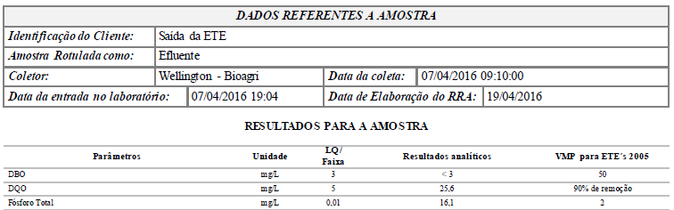

Processos de Remoção Atuais:
Resultados:
16,1

Slide 12



Entendendo a Ineficiência:
Biológico:
  Balanço Nutricional (alimento/indivíduo):

Slide 13

Entendendo a Ineficiência:
Biológico:
  Balanço Nutricional (alimento/indivíduo):

Slide 14

Entendendo a Ineficiência:
Biológico:
  Balanço Nutricional (alimento/indivíduo):

Slide 15


Entendendo a Ineficiência:
Biológico:
  Balanço Nutricional (alimento/indivíduo):
  Probabilidade . . .??
  5 PPM = 5_{g} / 1.000 litros

Slide 16
Entendendo a Ineficiência:
Somente o Físico:
  Completamente Ineficiente
Físico-Químico:
  Emprego deficiente de Técnicas de aumento de desempenho;
  Uso de Produtos e/ou Técnicas inadequadas, produzindo efeitos colaterais indesejáveis:
    Permuta do contaminante (ex: LMP = 15mg/l Fe);
    Consumo excessivo de produtos químicos e suas consequências nefastas (⬆$$$, ⬆ Lodo)

Slide 17

A solução Definitiva
PROCESSO
UNITÁRIO DE
SEQUESTRO DE
MINERAIS
DISSOLVIDOS EM EFLUENTES

Slide 18
Características:
Desenvolvido para cobrir uma lacuna técnica e operacional a fim de atingir uma remoção eficaz de minerais de forma economicamente vantajosa.
O PUSMID® é um “PROCESSO” que agrega:
Equipamentos – Especialmente Desenhados;
Prod. Químicos - Blend Sequestrante Específico;
Procedimentos - Operação e Controle de Qualidade;
O MODELO está patenteado (PI) junto ao INPI.

Slide 19
Características do PUSMID®:
É uma Operação Unitária Quaternária:
INPUT - efluente com cargas orgânicas reduzidas;
Prepara, controla e dosa, de forma adequada, e eficaz, os produtos específicos para cada etapa do tratamento;
Aplica os mais eficazes métodos físicos de: solução e mistura de produtos químicos e de separação dos sólidos gerados;
Se necessário, utiliza automatismos para aprimorar o Controle;
Utiliza métodos de redundância para garantia dos resultados;
OUTPUT: água de reuso na proporção de até 97% do volume da vazão tratada no Processo;

Slide 20
Vantagens do PUSMID®:
Garante 100% dos parâmetros exigidos (análise prévia);
Largo espectro de captura e remoção de minerais e orgânicos;
Promove grande economia de recursos, pois:
  Substitui a Operação Unitária Terciária ou reduz o volume de produtos químicos utilizados nesse processos de Operação Unitária Terciária;
  Elimina o passivo ambiental - O descarte é muito mais puro que os corpos receptores;
  Gera Água de Reuso (97% do Efluente Tratado)

Slide 21
Vantagens do PUSMID®:
Promove grande economia de recursos, pois (Cont...):
  Reduz a carga de trabalho e produtos químicos da ETA, por disponibilizar grande volume de água de reuso que pode ser utilizada, sem discriminação, nas torres de arrefecimento, lavagem de piso, de caixas e veículos e na irrigação/aguação de áreas verdes;
  Se a água de reuso for utilizada nas torres de arrefecimento, dispensa o uso de abrandadores, e reduz os níveis de inscrustações aos mínimos, por se tratar de água isenta de minerais reagentes;

Slide 22
Vantagens do PUSMID®:
Promove grande economia de recursos, pois (Cont...):
  Se houver segregração das linhas de abastecimento para água de reuso, pode também ser utilizada para fins menos nobres como: descargas de vasos sanitários e de mictórios.

Slide 23
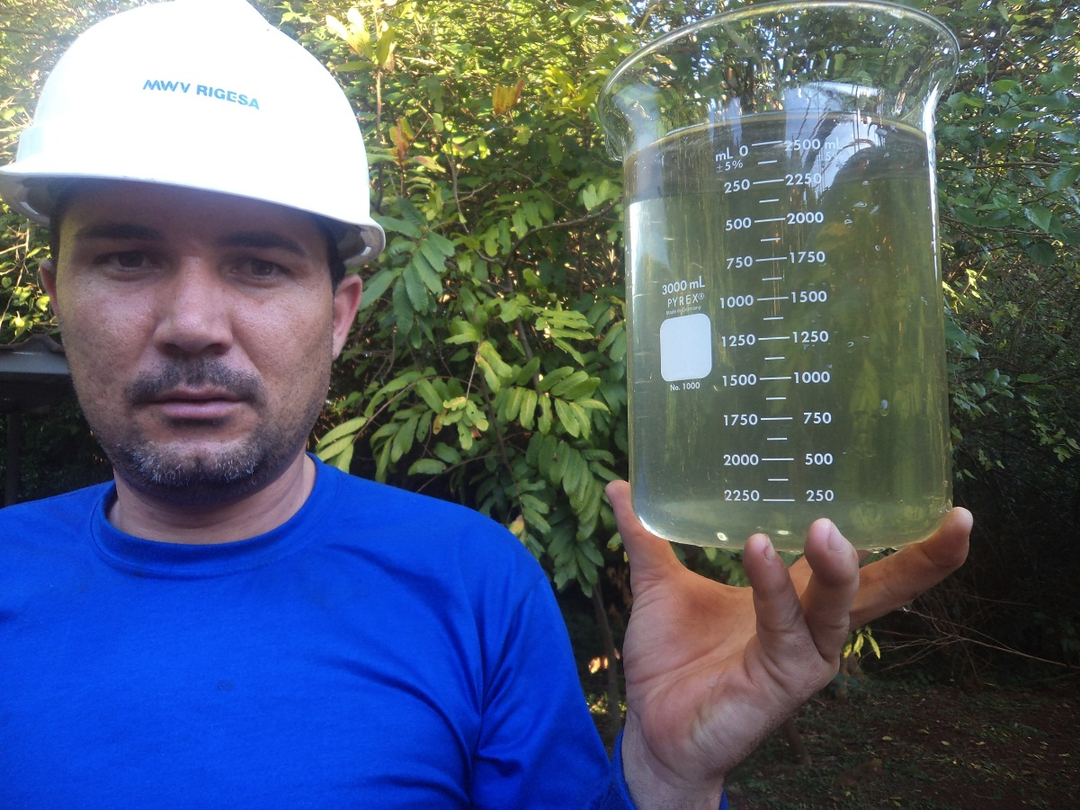
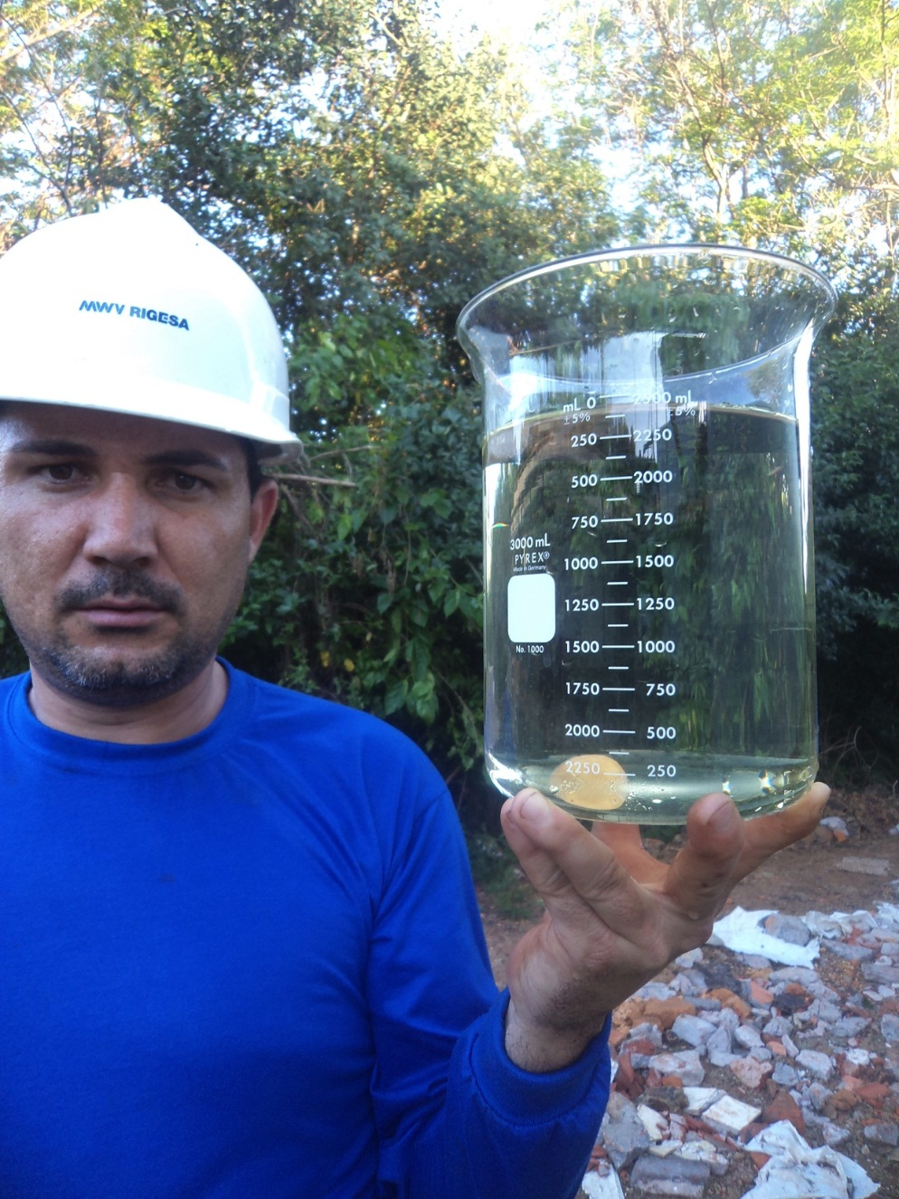

PUSMID® A Solução Definitiva:
Antes
(somente o tratamento básico - 3º)
Depois
(Polimento Final com o PUSMID®)

Slide 24
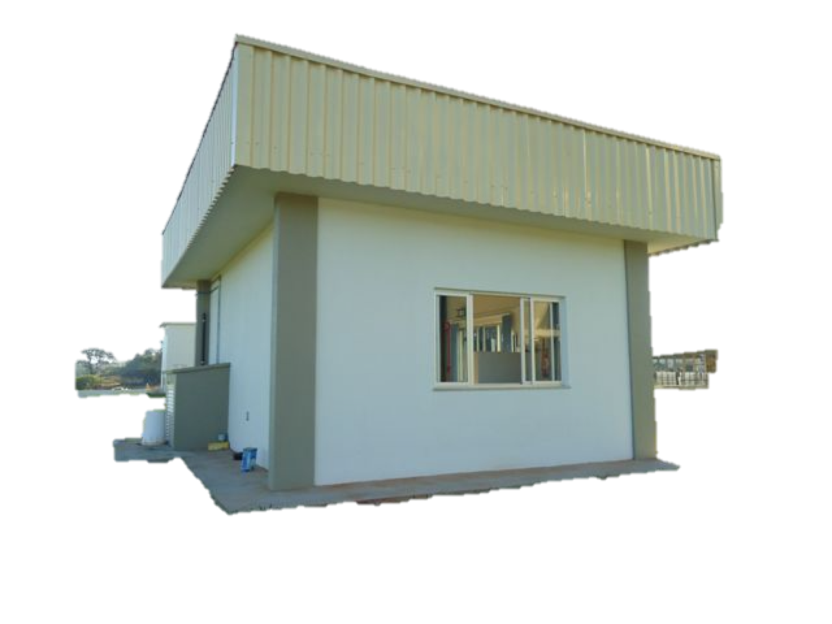

Esquema Genérico do PUSMID®
Saída do Lodo
p/ desidratação
CASA
QUÍMICA
USMID®
Entrada do
Efluente
☒
☑
Saída de água
p/ reuso ou descarte

Slide 25
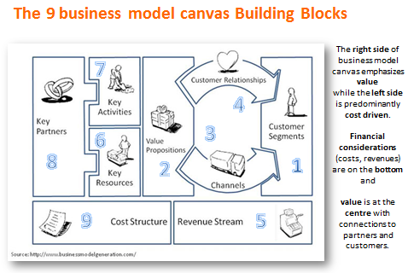
Modelo de Negócio do PUSMID®:
Canvas
Notes:
Com sede em Recife- Pernambuco, a ONDINAS TRATAMENTO AMBIENTAL está apta a atender todas as necessidades da sua Região.

Slide 26



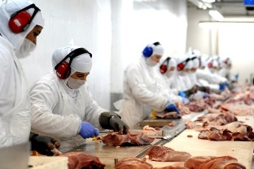
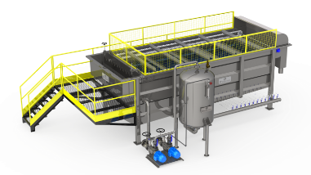

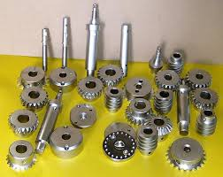



Modelo de Negócio do PUSMID®:
Equipe Qualificada + Desenvolvedores do Processo
Sequestro de minerais;
Garantia de Eficiência no processo;
Custo-Benefício positivo;
Conformidade ambiental
Transpa-rência, Coopera-ção e Sigilo
Indústria e Laboratórios envolvidos
Forneci-mento de Svçs, Eqtos e Produtos
Redução dos Custos com a eliminação da Tributação em cascata
Contrato de Comodato (Prod. e Svçs);
Aquisição Pura e simples
Notes:
Com sede em Recife- Pernambuco, a ONDINAS TRATAMENTO AMBIENTAL está apta a atender todas as necessidades da sua Região.

Slide 27


O PUSMID® FOI DEMONSTRADO
E APROVADO EM:

Slide 28

CONCLUSÃO
A adoção do PUSMID® como processo sequestrante de poluentes do efluente é uma atitude de respeito ambiental.

Slide 29


CONTATOS
Virgílio Benfica Alves
Diretor de Novos Negócios
Cel: (81) 99695-9047
virgilio@ondinas-ta.com.br
virgilio@ondinas-ta.com
Skype: virgiliobenficaalves
Lúcio Nei Rivera da Silva
Diretor Adm. e Comercial
Cel: (81) 98826-4423
lucio.rivera@ondinas-ta.com.br
lucio.rivera@ondinas-ta.com
Skype: lucio.rivera
www.ondinas-ta.com.br

